Slide 1

Efeito da terapia de cânula nasal de alto fluxo vs pressão positiva contínua das vias aéreas após extubação na liberação do suporte respiratório em CriançAS
Criticamente doentes: um ensaio clínico randomizado
Effect of High-Flow Nasal Cannula Therapy vs Continuous Positive Airway Pressure Following Extubation on Liberation From Respiratory Support in Critically Ill Children: A Randomized Clinical Trial.
Ramnarayan P, Richards-Belle A, Drikite L, Saull M, Orzechowska I, Darnell R, Sadique Z, Lester J, Morris KP, Tume LN, Davis PJ, Peters MJ, Feltbower RG, Grieve R, Thomas K, Mouncey PR, Harrison DA, Rowan KM; FIRST-ABC Step-Down RCT Investigators and the Paediatric Critical Care Society Study Group.JAMA. 2022 Apr 26;327(16):1555-1565. doi: 10.1001/jama.2022.3367.PMID: 35390113 Clinical Trial.
Apresentação:: Júlia de Andrade Figueiredo (MR4bUTIP-HMIB)
Coordenação:: Alexandre Serafim
www.paulomargotto.com.br
Nos complementos, Cânula de Alto Fluxo
na Neonatologia
Brasília, 9 de julho de 2022

Slide 2
INTRODUÇÃO
ENTRE 2017 E 2019: APROXIMADAMENTE 65% (13000) DAS CRIANÇAS ADMITIDAS EM UTIPS NO REINO UNIDO (UK) RECEBERAM VENTILAÇÃO MECÂNICA INVASIVA (VMI) ANUALMENTE.
PORQUE A VMI PROLONGADA APRESENTA RISCOS SIGNIFICATIVOS, SUPORTE VENTILATÓRIO É COMUMENTE USADO APÓS A EXTUBAÇÃO ATÉ QUE AS CRIANÇAS POSSAM RESPIRAR SEM ASSISTÊNCIA.
PRESSÃO POSITIVA CONTÍNUA NAS VIAS AÉREAS (CPAP) X
CATETER NASAL DE ALTO FLUXO (CNAF)
  OTIMIZAR A 1ª ESCOLHA DE SUPORTE RESPIRATÓRIO PÓS EXTUBAÇÃO REDUZ RISCOS DE FALHA DE EXTUBAÇÃO E DO TEMPO DE USO DO SUPORTE VENTILATÓRIO.
Notes:
Tradicionalmente, usa-se pressão positiva contínua nas vias aéras (CPAP) nos caso com necessidades, porém com o surgimento do cateter nasal de alto fluxo (CNAF) seu uso também se tornou popular.

Slide 3
INTRODUÇÃO
UMA PESQUISA INTERNACIONAL COM 1031 MÉDICOS DE UNIDADE DE TERAPIA ITENSIVA PEDIÁTRICA (UTIP) DE 40 PAÍSES MOSTROU QUE CNAF É MAIS COMUMENTE USADO APÓS EXTUBAÇÃO ( KAWAGUCHI A, 2020).
ESTUDOS OBSERVACIONAIS INDICAM QUE 5%-86% DAS CRIANÇAS INICIAM O TRATAMENTO COM CNAF (MORRIS JV, 2019 E MORRIS JV, 2017).
ENSAIOS CLÍNICOS RANDOMIZADOS (ECRS) EM ADULTOS E RECÉM-NASCIDOS PREMATUROS NÃO DEMONSTRARAM MAIOR EFICÁCIA DO CNAF SOBRE CPAP APÓS A EXTUBAÇÃO (GRANTON D, 2020 ; FERGUSON KN, 2017 E FERNANDO SM, 2022).
Até onde sabemos, não há ECRs sobre a melhor modo de primeira linha de suporte respiratório pós-extubação em crianças criticamente doentes
Notes:
Tradicionalmente, usa-se pressão positiva contínua nas vias aéras (CPAP) nos caso com necessidades, porém com o surgimento do cateter nasal de alto fluxo (CNAF) seu uso também se tornou popular.

Slide 4
OBJETIVO
AVALIAR A NÃO INFERIORIDADE NO USO DO CNAF EM COMPARAÇÃO A CPAP COMO MODO DE PRIMEIRA LINHA DE SUPORTE VENTILATÓRIO APÓS A EXTUBAÇÃO EM PEDIATRIA.
IMPORTÂNCIA: NÃO SE TINHAM ESTUDOS SOBRE O MODO IDEAL DE SUPORTE RESPIRATÓRIO NÃO INVASIVO APÓS EXTUBAÇÃO DE CRIANÇAS CRITICAMENTE DOENTES.

Slide 5
METODOLOGIA
REALIZADO: ECR MULTICÊNTRICO, NÃO CEGO, COM GRUPOS PARALELOS, DE NÃO INFERIORIDADE.
  22 CENTROS DE SAÚDE NACIONAL (NHS) GERAL, CARDÍACO E MISTO NA INGLATERRA, PAÍS DE GALES E ESCÓCIA.
  CRITÉRIOS DE INCLUSÃO: DESDE O NASCIMENTO (> 36 SEM DE IDADE PÓS-CONCEPÇÃO) ATÉ 15 ANOS INTERNADOS EM UTIP SE AVALIADOS PELO MÉDICO ASSISTENTE A NECESSIDADE DE SUPORTE RESPIRATÓRIO NÃO INVASIVO DENTRO DE 72 HORAS APÓS A EXTUBAÇÃO.
  CRITÉRIOS DE EXCLUSÃO: DECISÃO CLÍNICA DE USO SUPORTE VENTILATÓRIO DIFERENTE DE CPAP OU CNAF E USO DOMICILIAR DE SUPORTE RESPIRATÓRIO PRÉ-ADMISSÃO HOSPITALAR.
Notes:
ECR (ensaio clínico randomizado); IGC (idade gestacional corrigida)

Slide 6
METODOLOGIA
AS CRIANÇAS FORAM RANDOMIZADAS NA PROPORÇÃO DE 1:1 PARA CPAP E CNAF (Figura 1)
  CNAF: FLUXO INICIADO COM BASE NO PESO CORPORAL (<12 kg: 2 L/kg/min; ≥12 kg)
  E REDUZIDO EM 50% QUANDO CONSIDERADO ADEQUADO O DESMAME.
  CPAP: INICIADA COM 7 A 8 CM H20 E QUANDO CONSIDERADO O DESMAME REDUZIDO PARA 5 CM H20.
  FIO2 ≥ 92% E CASO PRESENTE CRITÉRIOS DE FALHA DE TRATAMENTO (FIO2 ≥0,60, DESCONFORTO RESPIRATÓRIO GRAVE, DESCONFORTO DO PACIENTE, OUTROS) O TIPO DE SUPORTE PODERIA SER ALTERADO.
A ANÁLISE PRIMÁRIA FOI REALIZADA USANDO REGRESSÃO DE COX PARA CALCULAR UM Hazzard Ratio (HR) COM IC DE 97.5% UNILATERAL, AJUSTADO PARA COVARIÁVEIS.
A CNAF FOI CONSIDERADA NÃO INFERIOR AO CPAP SE O LIMITE DO IC DE 97,5% UNILATERAL PARA HR AJUSTADA MAIOR QUE 0,75.

Slide 7
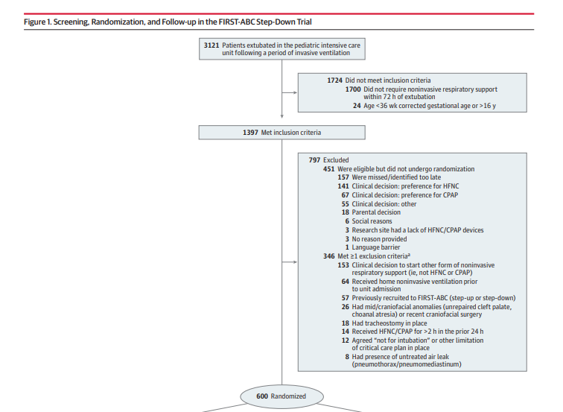
resultados
22 UTIPS
57%

Slide 8
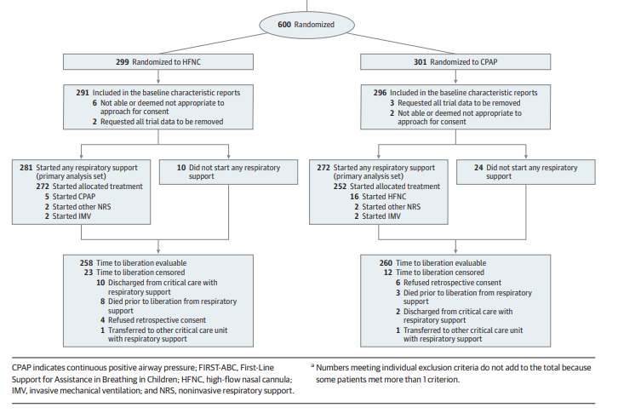

Slide 9
RESULTADOS
AS CARACTERÍSTICAS DOS GRUPOS ERAM SEMELHANTES (Tabela1)
  EXCETO, POR UMA PROPORÇÃO MAIOR DE CRIANÇAS QUE RECEBERAM VENTILAÇÃO POR MOTIVOS CARDÍACOS NO GRUPO CNAF.
FALHA DE TRATAMENTO OU MUDANÇA OCORREU EM 101 CRIANÇAS (37,1%) DO GRUPO CNAF E 85 CRIANÇAS (33,7%) DO GRUPO CPAP.
  OCORREU EM UMA MEDIANA DE 10 HORAS APÓS A RANDOMIZAÇÃO PARA CNAF EM COMPARAÇÃO COM 7,8 HORAS PARA CPAP.
  SAÍDA DO SUPORTE RESPIRATÓRIO FOI DE 50,5 HORAS (IC 95%, 43,0-67,9) PARA CNAF E 42,9 HORAS (IC 95%, 30,5-48,2) PARA CPAP (HR AJUSTADO, 0,83; IC 97,5% UNILATERAL, 0,70).
A MORTALIDADE NO 180 DIA FOI SIGNIFICATIVAMENTE MAIOR NO GRUPO CNAF (5,6% VS CPAP, 2,4%; AJUSTADO OR, 3,07 [IC 95%, 1,1-8,8]).
Tabela 2

Slide 10
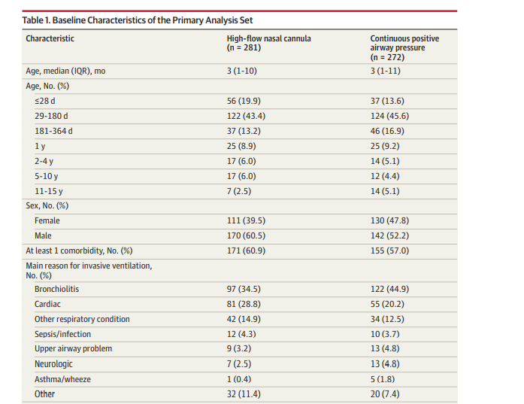

Slide 11
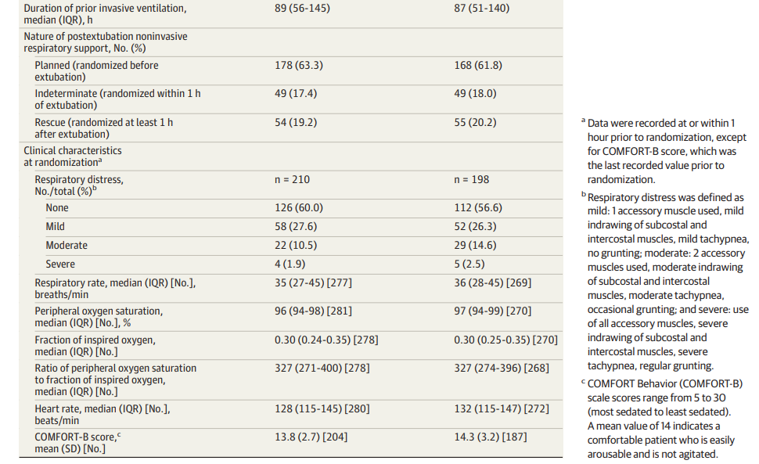

Slide 12
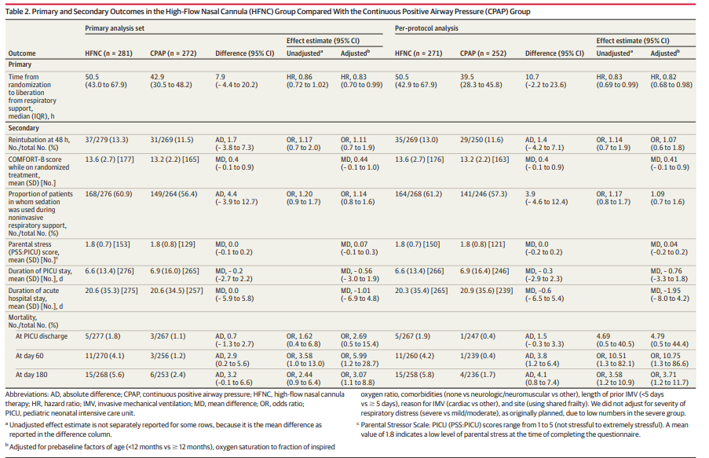

Slide 13
RESULTADOS
A TAXA DE REINTUBAÇÃO EM 48 HORAS NÃO FOI SIGNIFICATIVAMENTE DIFERENTE ENTRE OS GRUPOS (CNAF, 13,3%; CPAP, 11,5%; Odds Ratio (OR) AJUSTADA DE 1,17 [IC 95%, 0,7-2,0]).
  O TEMPO PARA REINTUBAÇÃO FOI UMA MEDIANA DE 25 HORAS (IQR, 8-79) APÓS A RANDOMIZAÇÃO PARA CNAF EM COMPARAÇÃO COM 11 HORAS (IQR, 2,5-49) PARA CPAP.
TEMPO MÉDIO DE INTERNAÇÃO EM UTIPS, APROXIMADAMENTE, 7 DIAS CNAF E CPAP.
TEMPO MÉDIO DE INTERNAÇÃO HOSPITALAR, APROXIMADAMENTE, 21 DIAS CNAF E CPAP.
O NÚMERO EVENTOS ADVERSOS FOI BAIXO EM AMBOS OS GRUPOS, OCORRENDO EM 25 CRIANÇAS (8,9%) NO GRUPO CNAF E 28 (10,3%) NO GRUPO CPAP. Tabela 2 – Figura 2 – Figura 3.

Slide 15
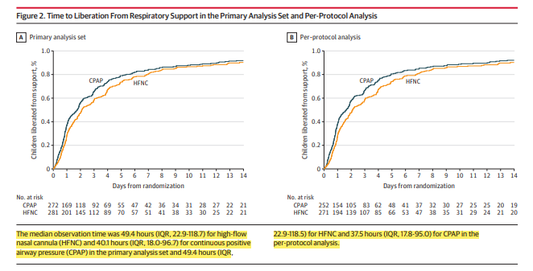

Slide 16
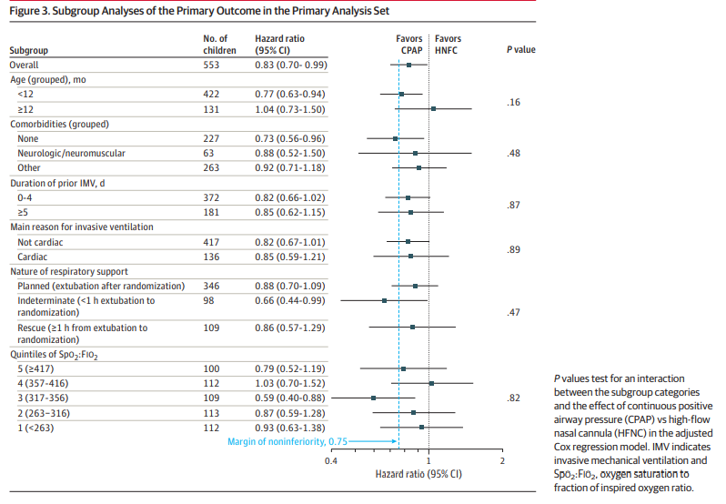

Slide 17
DISCUSSÃO
USO DE CNAF X CPAP APÓS EXTUBAÇÃO DE CRIANÇAS CRITICAMENTE DOENTES NÃO CUMPRIRAM O CRITÉRIO DE NÃO INFERIORIDADE PARA O TEMPO DESDE A RANDOMIZAÇÃO ATÉ A LIBERAÇÃO DO SUPORTE RESPIRATÓRIO.
FIRST-ABC STEP-DOWN RCT É O PRIMEIRO ENSAIO CLÍNICO A COMPARAR DOIS MODOS DE SUPORTE RESPIRATÓRIO NÃO INVASIVO PARA SUPORTE PÓS-EXTUBAÇÃO EM CRIANÇAS EM UTIPS.
OS RESULTADOS DO ESTUDO FORAM CONSISTENTES AS ANÁLISES PRIMÁRIAS, DE SUBGRUPO E DE SENSIBILIDADE MOSTRANDO QUE O CNAF FALHOU EM ATENDER O CRITÉRIO DE NÃO INFERIORIDADE.

Slide 18
DISCUSSÃO
APESAR DA PREFERÊNCIA CLÍNICA PARA INICIAR CNAF APÓS A EXTUBAÇÃO -> CNAF SE ASSOCIOU A MAIS TEMPO PARA A LIBERAÇÃO DO SUPORTE RESPIRATÓRIO.
O CONFORTO DO USO DA CNAF PODE TER LEVADO A DURAÇÃO PROLONGADA DO DESMAME, APESAR DAS PONTUAÇÕES DO COMFORT-B SEMELHANTES ENTRE OS GRUPOS.
NÃO HOUVE DIFERENÇA NO TEMPO DE INTERNAÇÃO OU TAXA DE COMPLICAÇÕES.
IMPORTANTE RESSALTA QUE ESSE ESTUDO INDICOU UMA ALTA PROPORÇÃO DE CRIANÇAS RECEBENDO SUPORTE RESPIRATÓRIO NÃO INVASIVO PÓS-EXTUBAÇÃO 45% -> SUGERINDO POTENCIAL USO EXCESSIVO.
Notes:
"tempo para a liberação foi usado como o resultado primário em um julgamento de suporte respiratório protocolizado após extubação de adultos criticamente doentes (BREATHE) e é consistente com o resultado do tempo até a liberação da ventilação para ensaios de ventilação de cuidados intensivos em adultos."

Slide 19
DISCUSSÃO
Este estudo tem várias limitações
EM PRIMEIRO LUGAR, A INCAPACIDADE DO CEGAMENTO PARA O TRATAMENTO ALOCADO, PODEM TER INFLUENCIADO OS LIMITES DOS MÉDICOS PARA MUDAR, ESCALAR E DESMAMAR TRATAMENTO.
EM SEGUNDO LUGAR, OS CRITÉRIOS PRAGMÁTICOS DE INCLUSÃO RESULTARAM EM UMA POPULAÇÃO HETEROGÊNEA DE CRIANÇAS CRITICAMENTE DOENTES MATRICULADAS; MUITOS PARTICIPANTES RECRUTADOS FORAM CRIANÇAS MENORES DE 1 ANO, LIMITANDO A GENERALIZAÇÃO DOS RESULTADOS DO ESTUDO PARA OUTRAS FAIXAS ETÁRIAS.
TERCEIRO, AS CRIANÇAS TRATADAS COM MODOS DE SUPORTE RESPIRATÓRIO DIFERENTES DE CNAF E CPAPPÓS-EXTUBAÇÃO FORAM EXCLUÍDOS.
EM QUARTO LUGAR, UM NÚMERO DE PACIENTES ELEGÍVEIS NÃO FORAM RECRUTADOS DEVIDO À PREFERÊNCIA CLÍNICA E ALGUNS PACIENTES NÃO FORAM TRATADOS COM QUALQUER SUPORTE RESPIRATÓRIO APÓS A RANDOMIZAÇÃO, O QUE PODE TER INFLUENCIADO TENDÊNCIAS
QUINTO, DADOS DE VENTILAÇÃO, COMO A PRSSÃO MÉDIA DAS VIAS AÉREAS NA RANDOMIZAÇÃO, NÃO FORAM COLETADOS, O QUE PODE INDICARA POR QUE OS MÉDICOS OPTARAM POR INICIAR SUPORTE RESPIRATÓRIO EM ALGUNS PACIENTES.
SEXTO, APESAR DA RANDOMIZAÇÃO, HOUVE MAIS RECÉM-NASCIDOS E PACIENTES CARDÍACOS NO GRUPO CNAF, POTENCIALMENTE COM INSUFICIÊNCIA RESPIRATÓRIA POR DOENÇAS CRÔNICAS QUE PODE TER PROLONGADO O TEMPO DE LIBERTAÇÃO DA ASSISTÊNCIA REPIRATÓRIA.
SÉTIMO, PORQUE OS DADOS RELACIONADOS À ALIMENTAÇÃO NÃO FORAM COLETADOS COMO PARTE DO ESTUDO E ASSIM NÃO FOI POSSÍVEL AVALIAR O EFEITO DA ALIMENTAÇÃO NO CONFORTO DO PACIENTE..

Slide 20
DISCUSSÃO
NO ENTANTO, ESTE ENSAIO TEM VÁRIOS PONTOS FORTES
EM PRIMEIRO LUGAR, QUE SEJA DO NOSSO CONHECIMENTO,É O MAIOR E ÚNICO ENSAIO CONTROLADO RANDOMIZADO COMPARANDO 2 MODOS COMUMENTE USADOS DE SUPORTE RESPIRATÓRIO NÃO INVASIVO PÓS-EXTUBAÇÃO, COMPOTENCIAL PARA INFORMAR A PRÁTICA.
EM SEGUNDO LUGAR, UMA AMOSTRA REPRESENTATIVADE 22 DAS 28 UTIPS DO REINO UNIDO PARTICIPARAM.
TERCEIRO, A ADESÃO AO OS ALGORITMOS DO ENSAIO ERA BOM.
QUARTO, RESULTADOS DE VÁRIAS SENSIBILIDADES EANÁLISES POST HOC FORAM CONSISTENTES COM OS PRINCIPAIS ACHADOS.

Slide 21
CONCLUSÃO
Entre as crianças criticamente doentes que necessitam de suporte respiratório não invasivo após a extubação, CNAF em comparação com CPAP após a extubação não atendeu ao critério de não inferioridade no tempo de uso do suporte respiratório.

Slide 22
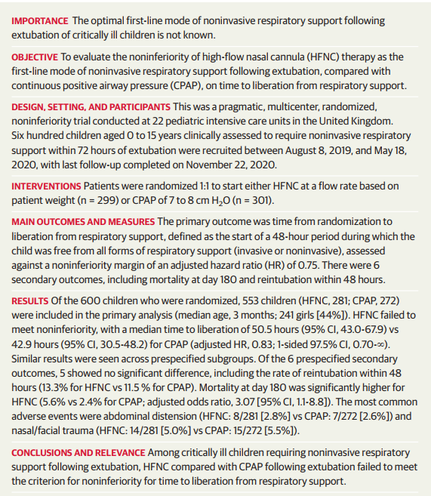
ABSTRACT

Slide 23
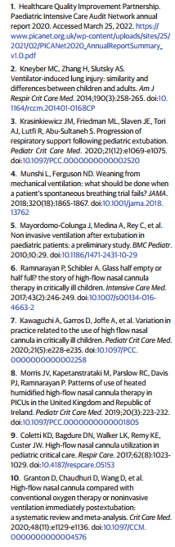
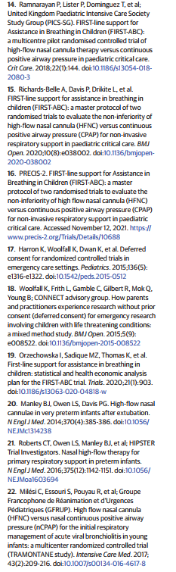
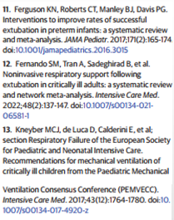

rERENCES

Slide 24
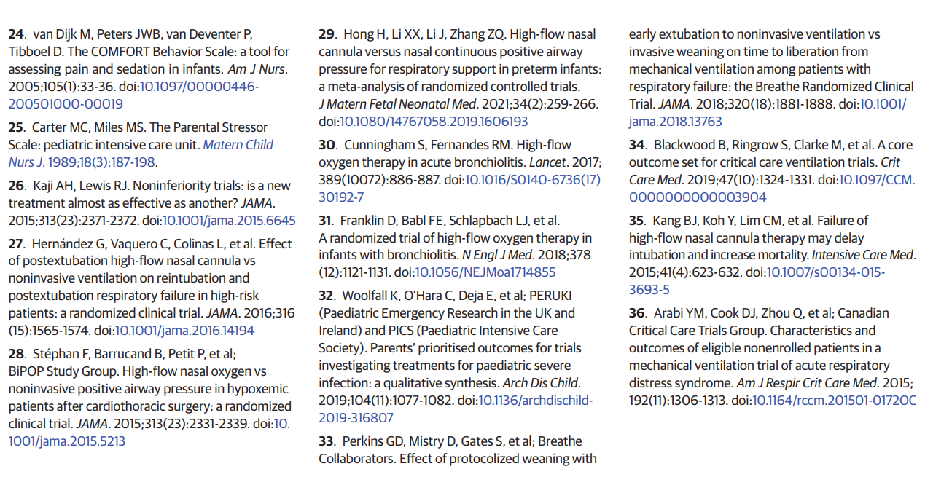

Slide 25
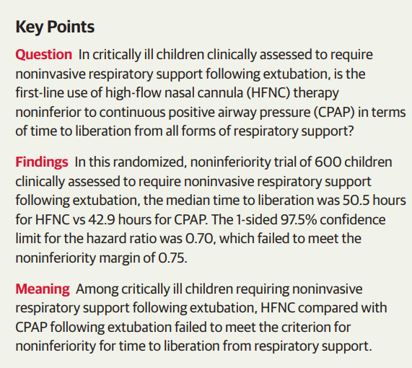
Pontos chave
Pergunta Em crianças criticamente doentes avaliadas clinicamente para exigir suporte respiratório não invasivo após a extubação, é o uso a cânula nasal de alto fluxo (CNAF) de primeira linha não inferior à pressão positiva contínua nas vias aéreas (CPAP) em termos de tempo para a liberação de todas as formas de suporte respiratório?
Descobertas Neste estudo randomizado de não inferioridade com 600 crianças clinicamente avaliado para necessitar de suporte respiratório não invasivo após a extubação, o tempo médio de liberação do suporte respiratório foi de 50,5 horas para CNAF vs 42,9 horas para CPAP. A confiança unilateral de 97,5%limite para a razão de risco foi de 0,70, o que não atendeu a margem de não inferioridade de 0,75.
Significado Entre crianças criticamente doentes que necessitam de tratamento não suporte invasivo respiratório após a extubação, CNAF em comparação com CPAP após a extubação não atendeu ao critério de não inferioridade para o tempo de liberação do suporte respiratório

Slide 26

NOTA DO EDITOR DA PÁGINA WWW.PAULOMARGOTTO.COM, DR. PAULO R. MARGOTO. CONSULTEM TAMBÉM! AMPLIANDO NOSSOS CONHECIMENTOS
ENTENDENDO O QUE SIGNIFICA ESTUDO DE NÃO INFERIORIDADE
CPAP X CÂNULA DE ALTO FLUXO NA NEONATOLOGIA
Drs. Márcia Pimentel, Vitória,Paulo R. Margotto, Fabiana Márcia, Adriana e Luciana Jatobá
(HMIB/NEOBRASÍLIA-1/7/2022)

Slide 27
Ensaios de Não -Inferioridade
Estudos de não-inferioridade são modelos experimentais desenvolvidos com o objetivo de determinar se um novo tratamento ou procedimento não é menos eficaz que outro já estabelecido e considerado como controle. São de grande importância no estudo de tratamentos em que o uso de placebo é inviável.
Estudos clássicos, chamados de estudos de superioridade, identificam o melhor tratamento, cujo objetivo é determinar se um tratamento em investigação é superior ao agente comparativo
Consulte Aqui!
Resultados da pesquisa
[PDF]Estudos clínicos de não-inferioridade ... - SciELO
www.scielo.br/pdf/jvb/v9n3/a09v9n3.pdf

Slide 28
Exemplo de um estudo de não inferioridade
Novos dados indicam que a transfusão da placenta para o bebê não é significativamente afetada pelo nível relativo do bebê em relação ao intróito da vagina. Isto indica que o bebê pode ser colocado no abdomen ou no peito materno antes do clampeameno do cordão:
Effect of gravity on volume of placental transfusion: a multicentre, randomised, non-inferiority trial. Vain NE, Satragno DS, Gorenstein AN, Gordillo JE, Berazategui JP, Alda MG, Prudent LM. Lancet. 2014 Jul 19;384(9939):235-40.
os autores tiveram como objetivo a avaliação se o volume de transfusão placentária no RN colocado no abdome ou tórax versus a nível do intróito vaginal NÃO seria inferior ao volume de transfusão placentária quando colocado ao nível do intróito vaginal
Esse foi um estudo multicêntrico, não-inferior, randomizado e controlado em três hospitais Universtiários na Argentina. Vejam os resultados
RN a termo no abdome ou seio materno antes do clampeamento do cordão umbilical OU no nível do intróito vaginal, resultam em valores idênticos de transfusão placentária
O presente estudo recomenda que as mães estão autorizadas a segurar o RN durante dois minutos antes do clampeamento, aumentando assim a adesão obstétrica
Clampeamento tardio pode aprimorar ligação materno-infantil e diminuir a deficiência de ferro na infância.

Slide 29
Comunicação com o autor Nestor Vain (Argentina)
Paulo
Muchas gracias por tu email.
La mejor explicación está en un trabajo en ingles que te mando aquí el Link
http://www.ncbi.nlm.nih.gov/pmc/articles/PMC3510268/
(Understanding noninferiority trials. Seokyung Hahn. Korean J Pediatr. 2012 Nov; 55(11): 403–407. Published online 2012 Nov 23. doi: 10.3345/kjp.2012.55.11.403. PMCID:PMC3510268. Artigo Integral!)
En español: cuando hay un procedimiento o un tratamiento standard para algo, si yo quiero investigar algo que puede tener algunos beneficios colaterales, se investiga con Non Inferiority Trials , es decir en nuestro caso nosotros considerábamos que para la madre es mejor tener al bebé en los brazos al nacer, y que esto también podía hacer que se cumpla más con el clampeo demorado del cordón umbilical. Con el estudio no podíamos querer demostrar que era mejor para la transfusión placentaria. (no había razones para imaginar que sería así). Entonces decidimos demostrar que no era peor, que era equivalente. Para eso se hace un non inferiority trial, que al calcular el tamaño de la muestra es mayor el número de pacientes necesario en un trial de superioridad, y el análisis se complica un poco. Pero no hubiera sido honesto hacer un trial de superioridad, porque nunca pensábamos que iba a haber mayor transfusión placentaria.
Espero te sirva
Néstor

Slide 30
Entendendo estudo de não inferioridade
Ou seja, colocando o bebê no abdomen/peito antes de clampear o cordão umbilical, os valores de transfusão não são menores e nem maiores do que se recomendou classicamente ao nível do intróito vaginal.SÃO IDÊNTICOS!

Slide 31

CÂNULA DE ALTO FLUXO DE AR AQUECIDO E UMIDIFICADO
Guilherme Sant´Anna (Canada).
23o Congresso Brasileiro de Perinatologia, 14 a 17 de setembro de 2016, Gramado, RS.
Realizado por Paulo R. Margotto
2016
Cânula de Alto Fluxo versos CPAP após Extubação
-RN (<1250g) imediatamente (30 min) após a primeira extubação foram colocados por 45 minutos em cada modo "crossover study". Respitrace: registrou movimentos de caixa torácica e abdomen e calculou automaticamente: pausas/apneias, sincronia e assincronia de movimentos de caixa torácica/abdominal. Foi também avaliada a Saturação de O2 e a FIO2. CAF foi associada a uma necessidade significativamente maior de O2 para se manter a Saturação de O2 desejada. (ESPR - European Society for Paediatric Research, de 2016).
Revisão de 15 estudos realizada pela Cochrane (2016) mostrou que após extubação (total de 6 estudos, 934 bebês), não houve diferenças entre CAF e CPAP em resultados iniciais da morte (RR =0,77, IC 95% 0,43-1,36; 5 estudos, 896 bebês) ou DBP (RR = 0,96, IC 95% 0,78-1,18; 5 estudos, 893 bebês). Não houve diferença na taxa de falha do tratamento (RR =1,21, 95% CI 0,95 a 1,55; 5 estudos, 786 crianças) ou reintubação (RR=0,91, 95% CI, 0,68-1,20; 6 estudos, 934 crianças).As conclusões foram efeitos semelhantes em termos de falha do tratamento, incidência de DBP e óbito, número pequeno de pacientes estudados, evidência mais robusta como suporte não invasivo no período após a extubação (neste período o uso da CAF está associado com menos trauma nasal). No entanto, observou alta heterogeneidade nos estudos! High flow nasal cannula for respiratory support in preterm infants. Wilkinson D, Andersen C, O'Donnell CP, De Paoli AG, Manley BJ.Cochrane Database Syst Rev. 2016 Feb 22;2:CD006405. doi: 10.1002/14651858.CD006405.pub3. Review. PMID:26899543. Consulte a metanálise integral clicando a seguir: High flow nasal cannula for respiratory support in preterm infants.
Portanto, não está indicado a CAF no período pós-extubação. Estudo da Nova Zelândia a ser publicado traz também esta conclusão.

Slide 32
Em resumo
-Atenção especial com o tamanho da cânula e taxa de fluxo, em especial nos prematuros pequenos onde a pressão positiva gerada pode ser acima da esperada
-Usar fluxo entre 5-8 L/pm e deve-se tentar o desmame de modo ativo, ou seja, diariamente.
Nos RN>28 semanas e <32 semanas com SDR, o uso de CAF parece ser eficaz, porém mais estudos são necessários devido ao pequeno número de casos estudados até o presente momento.
Esta forma de suporte respiratório não é recomendada para RN prematuros extremos (<28 semanas de idade gestacional ), seja como suporte primário ou após a extubação.

Slide 33

Revisão sistemática rápida mostra que o uso de cânula nasal de alto fluxo é inferior a pressão positiva contínua nas vias aéreas como suporte de primeira linha em neonatos prematuros
Rapid systematic review shows that using a high-flow nasal cannula is inferior to nasal continuous positive airway pressure as first-line support in preterm neonates.Conte F, Orfeo L, Gizzi C, Massenzi L, Fasola S.Acta Paediatr. 2018 Oct;107(10):1684-1696. doi: 10.1111/apa.14396. Epub 2018 Jun 1. Review.PMID: 29751368.Similar articles.
Apresentação: Ana Júlia Furtado, Paulo Renato Miranda, Raphael Andrade. Coordenação: Paulo R. Margotto
2018
Na metanálise de 6 estudos englobando 1227 , do que CPAPn, no entanto com menores taxas de lesões nasais com a CNAF e sem diferença nas taxas de displasia broncopulmonar entre os grupos.
Um estudo comparou CNAF com NIPPV sincronizada, sem diferenças quanto às taxas de falha de tratamento, intubação e displasia broncopulmonar. Estes dados estão em contraste com aqueles obtidos a partir de metanálises de CNAF iniciadas após a extubação, que demonstraram consistentemente que a eficácia é semelhante CPAPn.
A maior taxa de falha do tratamento entre bebês recebem CNAF como suporte primário pode refletir sua eficácia reduzida em neonatos com pulmões deficientes em surfactante. A CNAF pode oferecer uma pressão de distensão menos consistente e um pouco menor do que a CPAPN. Uma proporção significativa de crianças que falharam na CNAF não precisou de intubação após o cruzamento para CPAPn ou NIPP.

Slide 34
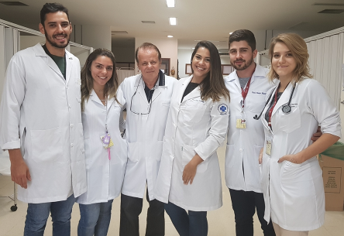
Segundo Peter Davis, da Austrália, escolha a CNAF se você tiver (mais confortável, faz com que os enfermeiros e pais fiquem felizes), mas tenha CPAPn de prontidão, pois os bebês que falharem na CNAF PODEM SER RESGATADOS com o uso de CPAPn.
Quanto à bronquiolite viral aguda (BVA): recente estudo de Pouyau R et al em crianças de 6 meses de idade com moderada a grave BVA mostrou que CPAPn pode ser mais eficiente do que a CNAF (essa mostrou significativa falha após 6 horas) para suporte respiratório inicial em jovens lactentes hospitalizados em uma UTI Pediátrica de moderada a grave bronquiolite viral aguda. Tal como no estudo em neonatos abordado anteriormente, os bebês que falharam na CNAF foram tratados com sucesso com CPAPn (2/3).
E o barulho? De acordo com o dispositivo usada na CNAF os decibéis (dB) podem chegar até 91,4 dB e a Academia Americana de Pediatria recomenda <45dB! (CPAPn:73,9-77,4 Db).

Slide 35

2018
Métodos com base na Evidência na facilitação da extubação
(Evidence based methods of facilitating extubation)
Peter Davis for Kristin Ferguson, Calum Roberts and Brett Manley. The Royal Women’s Hospital,
Melbourne, Australia.
12º Simpósio Internacional de Neonatologia do Rio de Janeiro, 20-23 de junho de 2018
A falha de extubação é estressante e estratégia para evitá-la, com base em pesquisa de 1435 estudos, resultando no final 50 estudos mostrou a eficácia do CPAP nasal >= 5 cmH20 e de preferência o CPAP ciclado (que conhecemos como VNI) mostraram-se eficazes ( a cânula de alto fluxo não foi eficaz para os RN <26 semanas e nos maiores, não foi inferior ao CPA nasal, porém deixar o CPAP nasal de prontidão para o resgate da sua falha).
Quanto à cafeína, para os bebês extremamente prematuros é iniciado precocemente a cafeína já que o objetivo de extubá-los rapidamente.

Slide 36
Cânula nasal de alto fluxo versus pressão positiva contínua nas vias aéreas para suporte respiratório primário em bebês prematuros: um estudo prospectivo randomizado
2021
High Flow Nasal Cannula versus Nasal Continuous Positive Airway Pressure for Primary Respiratory Support in Preterm Infants: A Prospective Randomized Study.
Demirel G, Vatansever B, Tastekin A.Am J Perinatol. 2021 Feb;38(3):237-241. doi: 10.1055/s-0039-1696673. Epub 2019 Sep 28.PMID: 31563133 Clinical Trial.
Este estudo compara a cânula nasal de alto fluxo (CNAF) com a pressão positiva contínua nas vias aéreas nasais (nCPAP) na primeira hora de vida como suporte respiratório primário em neonatos com idade gestacional ≤ 32 semanas.
(107 crianças, 53 no grupo CNAF e 54 no grupo nCPAP )
Não fora encontradas diferença significativas entre os dois grupos como modo primário de suporte respiratório, no tempo do desmame dos dispositivos e suporte de oxigênio, incidência de displasia broncopulmonar , tempo de internação e taxas de complicações da prematuridade.

Slide 37
Cânula nasal de alto fluxo (CNAF) versus pressão positiva contínua nas vias aéreas nasal(CPAP) para suporte respiratório em bebês prematuros: uma meta-análise de ensaios clínicos randomizados
2021
High-flow nasal cannula versus nasal continuous positive airway pressure for respiratory support in preterm infants: a meta-analysis of randomized controlled trials.Hong H, Li XX, Li J, Zhang ZQ.J Matern Fetal Neonatal Med. 2021 Jan;34(2):259-266. doi: 10.1080/14767058.2019.1606193. Epub 2019 Apr 24.PMID: 30966839
No total, 21 ensaios controlados e randomizados envolvendo 2.886 prematuros foram incluídos. Os resultados da meta-análise revelaram o seguinte: (1) para suporte respiratório primário, as taxas de falha do tratamento no início do estudo foram semelhantes entre CNAF e CPAP (risco relativo 1,03, intervalo de confiança de 95% 0,79-1,33), e CNAF teve trauma nasal reduzido ( p< 0,00001); e (2) para suporte respiratório após extubação, CPAP foi associado a uma menor probabilidade de falha do tratamento do que CNAF (risco relativo 1,23, intervalo de confiança de 95% 1,01-1,50). As incidências de trauma nasal e pneumotórax no grupo CNAF foram significativamente menores do que no grupo CPAP ( p < 0,0001 ep = 0,03). Eventos adversos graves não diferiram significativamente.

Slide 38
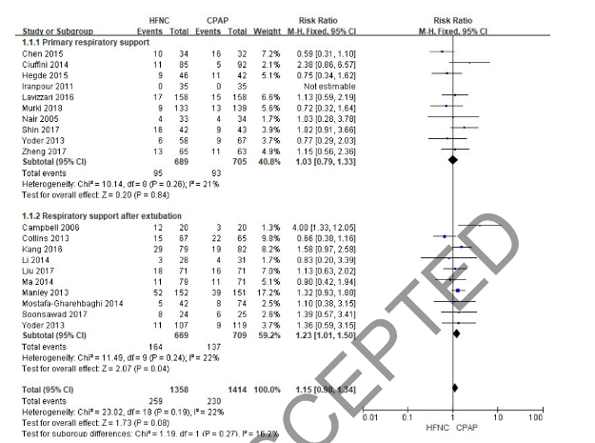
A CNAF teve efeitos semelhantes aos do CPAP quanto à falha do suporte respiratório inicial em prematuros e foi associada à redução do trauma nasal em comparação ao CPAP.
Após a extubação, CPAP teve menos falhas de tratamento do que a CNAF, mas o uso de CPAP teve uma taxa significativamente aumentada de trauma nasal e pneumotórax.
Mais estudos são necessários para esclarecer os potenciais benefícios da CNAF como suporte respiratório primário em recém-nascidos de extremo baixo peso ou prematuros extremos.

Slide 39
Revisão sistemática da cânula nasal de alto fluxo versus pressão positiva contínua nas vias aéreas para suporte primário em prematuros
2022
Systematic review of high-flow nasal cannula versus continuous positive airway pressure for primary support in preterm infants.Bruet S, Butin M, Dutheil F.Arch Dis Child Fetal Neonatal Ed. 2022 Jan;107(1):56-59. doi: 10.1136/archdischild-2020-321094. Epub 2021 May 20.PMID: 34016651
Realizou-s uma metanálise de estudos que compararam a eficácia e segurança da cânula nasal de alto fluxo (CNAF) com pressão positiva contínua nas vias aéreas (CPAP) como suporte respiratório primário em prematuros e um estudo do impacto de parâmetros clínicos relevantes.
Foram incluídos 10 estudos para um total de 1830 pacientes. A metanálise demonstrou um RR de falha do tratamento multiplicado por 1,34 usando CNAF em comparação com CPAP (RR=1,34, IC 95% 1,01 a 1,68, I 2 =16,2%). A meta-análise de desfecho secundário não mostrou diferença nas taxas de intubação (RR = 0,90, IC 95% 0,66 a 1,15) e uma menor taxa de trauma nasal usando CNAF em comparação com CPAP (RR = 0,48, IC 95% 0,31 a 0,65, I² = 0,0 %).
Concluem o autores que apesar do maior risco de falha do tratamento, considerando não haver diferença nas taxas de intubação e uma menor taxa de trauma nasal com CNAF em comparação com CPAP, sugerem que a CNAF deve ser usada como suporte respiratório primário em prematuros.

Slide 40
2021
CÂNULA NASAL DE ALTO FLUXO
Marcela Soares Silva Ferreira.
Capítulo do livro Assistência ao Recém-Nascido de Risco, Hospital de Ensino Materno Infantil de Brasília/SES/DF,
4a Edição, 2021.
A Cânula Nasal de Alto Fluxo (CNAF ou CAF) é um tipo de suporte não invasivo que vem tendo seu uso difundido em Neonatologia há cerca de uma década.
É um dispositivo que oferta gás aquecido e umidificado,com fluxo constante e em alta velocidade, através de pequenas cânulas.
Os mecanismos através dos quais o uso dessa terapia afeta o sistema respiratório e altera a troca de gases ainda não estão totalmente esclarecidos, mas estudos apontam para os seguintes fatores:
-Lavagem do espaço morto nasofaríngeo, facilitando a eliminação de CO2 e melhora da oxigenação;
-Diminuição do trabalho respiratório através da combinação do fluxo ofertado com o fluxo inspiratório, o que diminui consideravelmente a resistência inspiratória;
-Aquecimento e umidificação adequados dos gases, melhorando a condução e a conformidade pulmonarem comparação com o gás seco e refrigerado;
-Pressão de distensão positiva gerada a partir do fluxo alto na nasofaringe, proporcionando recrutamento pulmonar.

Slide 41
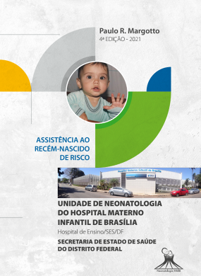




Além disso, a CNAF tem tido boa aceitação nas Unidades de Terapia Intensiva Neonatais por ser de uso fácil, mais suave, diminui drasticamente a incidência de lesão nasal, ser bem tolerada pelos pacientes, ter boa aceitação entre os pais e profissionais e parecer ser uma boa alternativa para a pressão positiva nasal contínua nas vias aéreas (CPAPn).

Slide 42
Como extubamos na Unidade de Neonatologia do HMIB/SES/DF
2021
ASSISTÊNCIA RESPIRATÓRIA AO
Paulo R. Margotto, Fabiana Pontes, Renata Araripe, Diogo Pedroso, Adriana Kawaguchi, Maria Eduarda Canellas de Castro,
Jefferson Guimarães de Resende
Capítulo do livro Assistência ao Recém-Nascido de Risco, Hospital de Ensino Materno Infantil de Brasília/SES/DF,
4a Edição, 2021
Extubamos para CPAPnasal em selo d´agua com FiO2 de 50%, pressão de 7 cmH2O, aumentando até 8-9 cmH2O se necessário; se falha, NIPPV sincronizada (Nasal Intermittent positive pressure ventilation* sincronizada), conhecida entre nós como VNI* (ventilação não invasiva, "CPAP nasal ciclado") nos parâmetros: PEEP: 5-6cmH2O; PI: 2 cmH2O a mais da que estava na VMC (espera-se que na pronga exista uma queda de ± 2cmH2O entre a pressão oferecida e a que chega ao pulmão), TI: 0,4 seg; FR: 20-25 ipm; Fluxo: 8-10 L/min; FiO2: a mesma que estava na ventilação mecânica convencional).
Não extubar diretamente para o Hood: as cordas vocais levam 15 horas para retornar ao normal após a extubação. Esta estratégia melhora a estabilidade da caixa torácica, diminui a possibilidade de atelectasia pós-extubação, reduzindo o risco de re-intubação. Esta estratégia tem enorme valor principalmente nos bebês menores de 1500 g.
* Ao se usar VNI utiliza-se uma pressão média nas vias aéreas MAIOR do que se usa com CPAP

Slide 43
Fisioterapia imediata dando ênfase aos lobos superiores e o médio direito, que são mais propícios a colapsar (possuem menos vias aéreas colaterais e os brônquios médio e direito são menores).
Ao retirar a cânula, a CPAP nasal deverá estar preparada com FiO2 de 50% (avaliar pelo oxímetro).
Fisioterapia 3/3 h durante 12 horas (de acordo com a clínica e o RX de tórax; este deverá ser feito 2 horas após a extubação).
 Vigilância rigorosa.
 Gasometria 2 h após a extubação
 Mudar de decúbito 2/2 h: Dorsal, dorsal proclive, lateral direito e lateral esquerdo
Manter em dieta zero nas primeiras 6 horas
Segundo Bancalari e Claure, os preditores de sucesso na extubação são nível de FiO2 e suporte ventilatório
  -FiO2: 30 – 40
  -FR< 15
  -PIP: 15 cmH2O
  -Níveis de gases aceitáveis

Slide 44
EM RESUMO...
Esse estudo foi realizado com o objetivo de avaliar a não inferioridade no uso da CNAF em comparação CPAP como modo de primeira linha de suporte ventilatório após a extubação em Pediatria. Apesar da preferência clínica para iniciar CNAF após a extubação mais confortável, menos lesão nasal), CNAF se associou a mais tempo para a liberação do suporte respiratório. A mortalidade no 180 dia foi significativamente maior no grupo CNAF (5,6% VS CPAP, 2,4%; Odds Ratio ajustada de 3,07 [IC 95%, 1,1-8,8]). Entre as crianças criticamente doentes que necessitam de suporte respiratório não invasivo após a extubação, CNAF em comparação com CPAP após a extubação não atendeu ao critério de não inferioridade no tempo de uso do suporte respiratório, ou seja, CPAP mostrou-se melhor, resultados semelhantes aos encontrados na Neonatologia (temos extubado para CPAP nasal em selo d´agua com FiO2 de 50%, pressão de 7 cmH2O, aumentando até 8-9 cmH2O se necessário; se falha, NIPPV sincronizada (Nasal Intermittent positive pressure ventilation* sincronizada).

Slide 45

OBRIGADO!

